Slide 1
ПОСЛОВИЦЫ И ПОГОВОРКИ О ПТИЦАХ
Уткина Т.Н.
учитель нач. кл.
МБОУ СОШ № 58

Slide 2
?
СОВА КРИЧИТ…….

Slide 3
НА ХОЛОД

Slide 4
?
ВОРОБЬИ В ПЫЛИ
КУПАЮТСЯ……

Slide 5
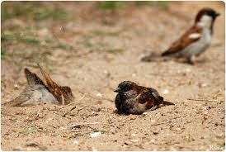
К ДОЖДЮ

Slide 6
?
СИНИЦА С УТРА
НАЧИНАЕТ
ПИЩАТЬ……

Slide 7
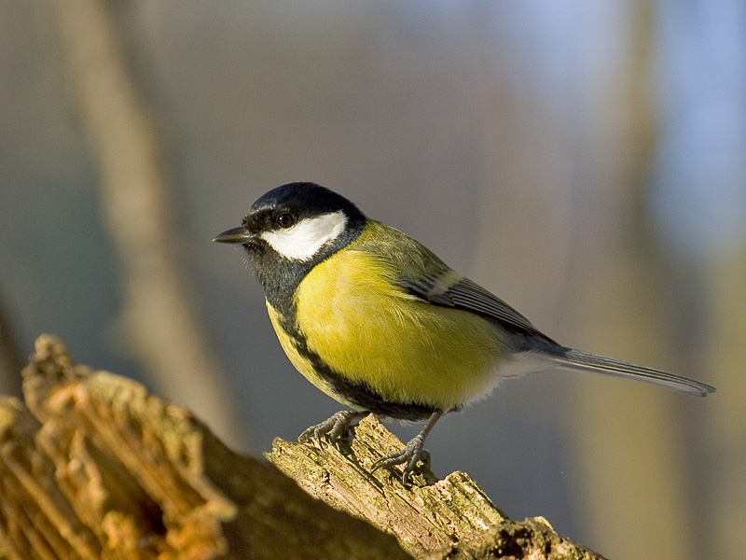
ЖДИ МОРОЗА

Slide 8
?
ЖАВОРОНКИ СИДЯТ
НАДУВШИСЬ………

Slide 9
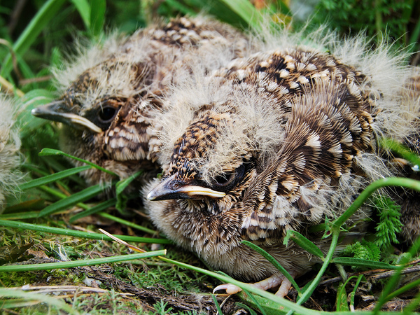
К ХОЛОДУ

Slide 10
?
ЧИБИСЫ С ВЕЧЕРА
КРИЧАТ…….

Slide 11
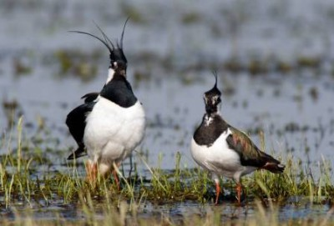
К ЯСНОЙ ПОГОДЕ

Slide 12
?
УТКИ РАЗЫГРАЛИСЬ…

Slide 13
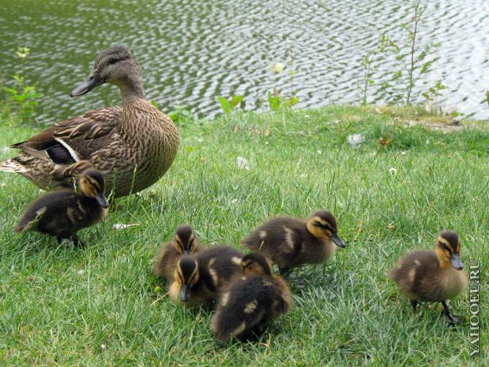
К ДОЖДЮ

Slide 14
?
ГАЛКИ НА ВЕЧЕР СОБИРАЮТСЯ ГУРЬБОЙ И КРИЧАТ…

Slide 15
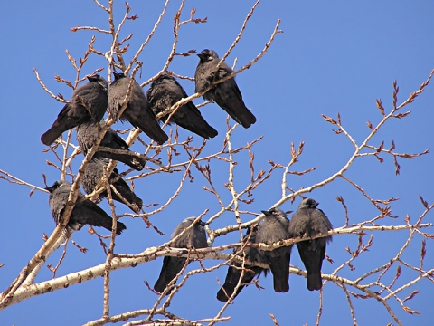
К ЯСНОЙ ПОГОДЕ

Slide 16
?
ГРАЧИ ЛЕТОМ ПАСУТСЯ В ТРАВЕ…..

Slide 17
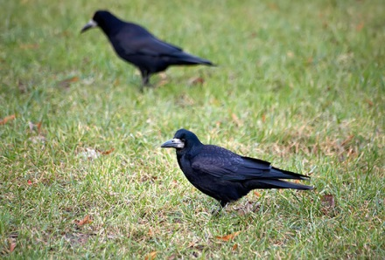
СКОРО БУДЕТ ДОЖДЬ

Slide 18
СПАСИБО
ЗА
ВНИМАНИЕ

